Slide 1


Tydzień Bezpieczeństwa
VII edycja
5 – 11.10.2020
Notes:
Koleżanki i koledzy,
rozpoczynamy kolejny już VII Tydzień Bezpieczeństwa. Podobnie jak w latach ubiegłych akcja obejmie wszystkie budowy członków Porozumienia dla Bezpieczeństwa w Budownictwie na terenie całej Polski, na wszystkich budowach piętnastu generalnych wykonawców.
Bezpieczeństwo jest dla nas kwestią nadrzędną. Naszym celem jest edukacja i zwiększenie świadomości w dziedzinie BHP, kultury bezpiecznej pracy, tak, aby by wyeliminować wszystkie wypadki na budowach. Codziennie podejmujemy wysiłki w tej materii, a od 5 do 11października 2020 będziemy zwracać na te kwestie szczególną uwagę.
Mamy nadzieję, że tegoroczny Tydzień Bezpieczeństwa spotka się z jeszcze większym zainteresowaniem. Do tej pory akcja obejmowała swoim zasięgiem niemal 40 000 osób w 300 różnych lokalizacjach. Nasza inicjatywa zatacza coraz szersze kręgi z każdym nowym kontraktem. Niech Tydzień Bezpieczeństwa będzie Świętem Bezpieczeństwa dla nas Wszystkich.
Zapraszamy Państwa/Wszystkich (inwestorów, szefów, pracowników, podwykonawców) do aktywnego udziału w Tygodniu Bezpieczeństwa 2020.

Slide 2
















Wspólna inicjatywa 16 firm branży budowlanej
Sygnatariusze porozumienia
Członkowie zrzeszeni
Notes:
Porozumienie dla Bezpieczeństwa w Budownictwie istnieje już od dziewięciu lat. Powstało w 2010 r. z inicjatywy Głównego Inspektora Pracy. Początkowo sygnatariuszami Porozumienia było siedmiu generalnych wykonawców. Ze względu na charakter otwarty organizacji, wkrótce do Porozumienia dołączyli nowi członkowie.
Obecnie Porozumienie tworzy szesnaście największych firm budowlanych w kraju – Sygnatariuszy Porozumienia: Budimex, Erbud, Eiffage, Hochtief Polska, Karmar, Mostostal Warszawa, Mota-Engil, Polimex Mostostal, Porr, Skanska, Strabag, Unibep i Warbud oraz trzech członków zrzeszonych MCKB, REMBOR General i NDI.
Sojusz został zawiązany z myślą o wyeliminowaniu wypadków na budowach poprzez promocję bezpiecznych zachowań na terenie budowy, poprawę standardów bezpieczeństwa i warunków pracy oraz rozwijanie kultury BHP.

Slide 3












Partnerzy wspierający inicjatywę
Notes:
Siłą Porozumienia jest wiedza i doświadczenie zdobyta przy realizacjach wielkich, jak i małych projektów budowlanych, w tym również wspólna analiza zdarzeń wypadkowych. W ramach sojuszu firmy członkowskie utworzyły platformę wymiany wiedzy w zakresie bezpieczeństwa. Temu służą np. wysyłane alerty o zaistniałych wypadkach śmiertelnych oraz cykliczne spotkania kierowników BHP, w trakcie których omawiane są m.in. przyczyny i okoliczności zdarzeń śmiertelnych. Takie działania umożliwiają wyciągać wnioski na przyszłość, unikać błędów popełnionych wcześniej, a także zapobiegać występowaniu podobnych wypadków.

Slide 4

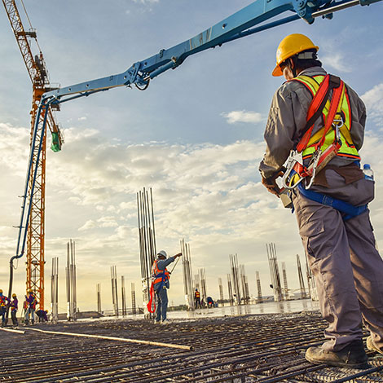
Drużyna Bezpiecznie się trzyma!
Hasło tegorocznego tygodnia…

Slide 5
5 - 11.10. 2020 - Tydzień Bezpieczeństwa
Docieramy do 40 000 osób - zasięg Tygodnia Bezpieczeństwa
Budujemy świadomość konieczności przestrzegania BHP na co dzień, na budowach w Polsce
Edukujemy i promujemy dobre wzorce zachowań na budowach
Pamiętajmy na co dzień ważna jest współpraca
Wszyscy jesteśmy odpowiedzialni za przestrzeganie zasad BHP !
Notes:
Hasło tegorocznego Tygodnia brzmi: „Drużyna bezpiecznie się trzyma”
Pomimo naszych wspólnych działań i ciężkiej pracy nas wszystkich niestety dochodzi do wypadków przy pracy
Odwołujemy się do każdego Was. Razem tworzymy zespół, pracujemy na wspólny sukces. Każdy ma wpływ na swoje i innych bezpieczeństwo. Warunki naszej pracy są dynamiczne, często nieprzewidywalne i zmienne. Ktoś może czegoś nie dopilnować, ale ktoś inny może zauważyć niebezpieczeństwo. Najważniejsze jest to, by nie chodzić na skróty i uławiać sobie pracy kosztem własnego i innych bezpieczeństwa.

Slide 6
Bezpieczeństwo pracy bywa różnie traktowane.
Dlatego dochodzi do wypadków przy pracy.
Co prowadzi do poważnych konsekwencji.
Chroń siebie i swoich kolegów z pracy!
Drużyna Bezpiecznie się trzyma!
Notes:
W praktyce okazuje się, że podejście do kwestii bezpieczeństwa jest bardzo różne. Bezpieczeństwo traktuje się według uznania, nie przestrzega się, jednolitych zasad, czy jednolitego zrozumienia i podejścia do spraw bezpieczeństwa. W porównaniu do innych sektorów gospodarki – właśnie w branży budowlanej ryzyko wypadków jest bardzo wysokie.
Dlatego rozpoczynamy kolejny VII Tydzień Bezpieczeństwa. Podobnie jak w roku ubiegłym akcja obejmie wszystkie budowy członków Porozumienia dla Bezpieczeństwa w Budownictwie na terenie całej Polski. Ruszamy jednocześnie na placach budów szesnastu generalnych wykonawców.
Bezpieczeństwo jest dla nas kwestią nadrzędną. Pracujemy na to, żeby wzrastała świadomość w dziedzinie BHP, kultura bezpiecznej pracy, a także po to, by wyeliminować wypadki na budowie.
Hasło tegorocznej edycji nie jest przypadkowe. Siła bezpieczeństwa tkwi we współpracy nas wszystkich

Slide 7
Jedna krótka chwila może zmienić całe twoje życie ...
Wybierz bezpieczeństwo!

Slide 8






VII edycja Tygodnia Bezpieczeństwa
Bądź z nami
5 – 11. 10.2020
Notes:
To już VII edycja tygodnia Bezpieczeństwa. Po raz pierwszy w stanie epidemii. Pamiętajmy o bezpiecznych odległościach zasadach higieny rąk. Nie przychodźmy do pracy z objawami przeziębienia. Więcej szczegółów przekażę w dalszej części

Slide 9
VII edycja Tygodnia Bezpieczeństwa
Od 7 lat prowadzimy działania profilaktyczne
Organizujemy liczne szkolenia BHP
Wskazujemy dobre praktyki w zakresie bezpieczeństwa.
Opracowujemy i wdrażamy standardy zasad bezpieczeństwa na polskich budowach
Bezpieczeństwo zależy wyłącznie od nas!
Notes:
Tylko dzięki profilaktyce, edukacji i wspólnym działaniom jesteśmy w stanie zapobiegać wypadkom przy pracy. Szkolenia i przytaczanie dobrych praktyk jest istotnym elementem edukacji i wpływa na poprawę bezpieczeństwa. Standardy wypracowane w ramach Porozumienia dla Bezpieczeństwa stanowią wskazówki i wytyczne do stosowania na budowach w kraju.

Slide 10
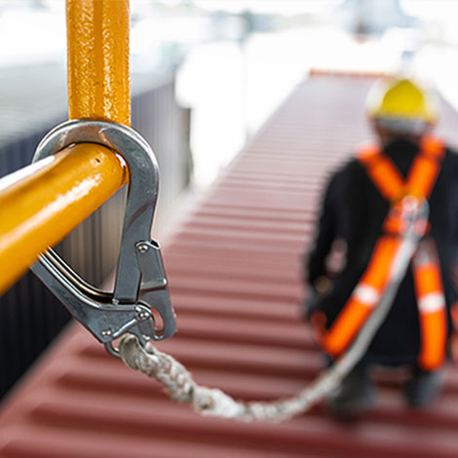
VII edycja Tygodnia Bezpieczeństwa
  Zapewniając wysokie standardy BHP na budowach dbamy o:
    zdrowie nasze i współpracowników
    lepszą koordynację prac budowalnych
    szybsze zamykanie kolejnych etapów
    obniżenie kosztów inwestycji
    Tym samym dajemy dobry przykład dla innych uczestników procesu inwestycyjnego!

Slide 11
VII edycja Tygodnia Bezpieczeństwa
0
Nieustająco dążymy do:
wypadków na budowach
Nasz wspólny cel !
Notes:
NASZYM NADRZĘDNYM CELEM POZOSTAJE OSIĄGNIECIE STANU ZERA WYPADKÓW NA BUDOWACH.
Jednak w trakcie tego Tygodnia Bezpieczeństwa skupimy się szczególnie na :
rozwijaniu świadomości bezpieczeństwa i higieny pracy na wszystkich szczeblach zarządzania – od pracownika fizycznego do prezesa,
Wdrażaniu standardów bezpieczeństwa,
prezentowaniu jakie są być czynniki ryzykogenne, czyli sytuacje i zdarzenia prowokujące ewentualne zagrożenia i jak na nie reagować oraz dlaczego nie wolno bagatelizować zdarzeń potencjalnie wypadkowych.
Będziemy budować świadomość bezpiecznych zachowań i prowokować do ich stosowania. Musimy odrzucić wygodne nawyki, rutynę i wypracować metodykę postępowania w obliczu zdarzeń sygnalizujących zagrożenia. Stawiamy na powstrzymywanie przyczyn, reagowanie ZANIM wydarzy się coś poważnego. Podkreślimy zasadność respektowania przepisów i procedur bezpieczeństwa.
Zdarzenia potencjalnie wypadkowe nie mogą być ignorowane – powinny być zauważane i zapamiętywane. Musimy budować naszą czujność, przewidywać, po ludzku myśleć, a przy tym samemu zachowywać obowiązkowe standardy bezpieczeństwa.
Nie możemy ignorować przepisów. Nie możemy chodzić na skróty. Tylko Drużyna Bezpiecznie się Trzyma

Slide 12

VII edycja Tygodnia Bezpieczeństwa
Tu znajdziesz pomysły na działania w związane z Tygodniem Bezpieczeństwa
Zaplanuj działania
Poznaj doświadczenia innych
Wspólnie zadbajmy o nasze bezpieczeństwo
Sięgnij do księgi pomysłów 2020

Slide 13
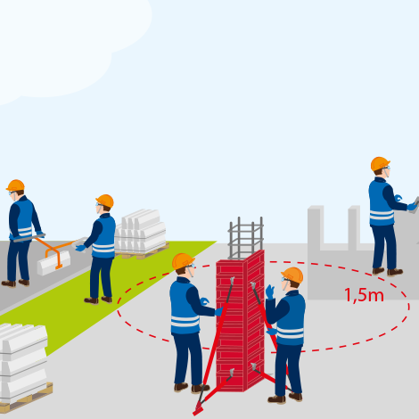
VII edycja Tygodnia Bezpieczeństwa
NOWE ZALECENIA I OBOWIĄZKI NA BUDOWACH od 03.2020
Utrzymanie odległości 1,5 m miedzy stanowiskami pracy Zaplanuj działania
Codzienna dezynfekcja powierzchni wspólnych
Zachowanie odległości i dezynfekcja przy wejściu na budowę
Organizacja przerw śniadaniowych w różnych odstępach czasowych
Przypomnij o zaleceniach przeciwdziałania
COVID - 19
Notes:
W związku z wprowadzeniem przepisów ROZPORZĄDZENIA RADY MINISTRÓW z dnia 10 kwietnia 2020 r. w sprawie ustanowienia określonych ograniczeń, nakazów i zakazów w związku z wystąpieniem stanu epidemii, oraz ROZPORZĄDZENIA RADY MINISTRÓW z 15 kwietnia 2020 r. zmieniające rozporządzenie w sprawie ustanowienia określonych ograniczeń, nakazów i zakazów w związku z wystąpieniem stanu epidemii, Porozumienie dla Bezpieczeństwa w Budownictwie, opracowało wytyczne mające na celu zwiększenie bezpieczeństwa pracowników na budowach.
Wytyczne dotyczące działań prewencyjnych ograniczających rozprzestrzenianie się COVID-19
Utrzymanie odległości 1,5 m miedzy stanowiskami pracy tam gdzie to możliwe
Codzienna dezynfekcja powierzchni wspólnych
Zachowanie odległości i dezynfekcja przy wejściu na budowę
Organizacja przerw śniadaniowych w różnych odstępach czasowych
Ograniczenie wyjazdów szkoleń i potkań bezpośrednich
Rozmieszczenie informacji, plakatów i środków dezynfekcyjnych

Slide 14
Działania zaplanowane (1)
Zaplanowane akcje
Scenariusz 1
Scenariusz 2
(do uzupełnienia dla każdej budowy o gotowe scenariusze z Książki Pomysłów na Tydzień Bezpieczeństwa 2020)
.
Nasz wspólny cel !
Budowa: …………………………………………..
Notes:
Ze wszystkich scenariuszy działań promujących bezpieczeństwo pracy wybraliśmy …………………. , dostosowując je do aktualnego harmonogramu robót.
Opis:
Scenariusz 1: hasło przewodnie, cel, sposób realizacji, miejsce, odbiorcy, uczestnicy
Scenariusz 2: jw.
UWAGA: Rolą prowadzącego jest nie tylko omówienie działań i zmotywowanie do aktywnego uczestnictwa, ale również uzasadnienie wyboru i przydatności w konkretnych warunkach

Slide 15
Działania zaplanowane (1)
Zaplanowane akcje
Scenariusz 3
Scenariusz 4
(do uzupełnienia dla każdej budowy o gotowe scenariusze z Książki Pomysłów na Tydzień Bezpieczeństwa 2020)
.
Nasz wspólny cel !
Budowa: …………………………………………..
Notes:
Opis:
Scenariusz: hasło przewodnie, cel, sposób realizacji, miejsce, odbiorcy, uczestnicy
UWAGA: Rolą prowadzącego jest nie tylko omówienie działań i zmotywowanie do aktywnego uczestnictwa, ale również uzasadnienie wyboru i przydatności w konkretnych warunkach

Slide 16
Tydzień Bezpieczeństwa 2020
Nigdy nie idź na skróty!
Zaangażuj się i pomagaj innym!
Przypominaj innym!
Reaguj na łamanie zasad bezpieczeństwa!
Tylko wspólnymi siłami możemy zadbać o nasze bezpieczeństwo!
Pamiętaj - Drużyna Bezpiecznie się trzyma!
Nasz wspólny cel !
Notes:
Zachęcamy wszystkich do aktywnego udziału w wydarzeniach Tygodnia Bezpieczeństwa!
Pamiętaj, że opierając się wyłącznie na przygotowanym materiale, nie porwiesz nikogo do działania. Angażuj, motywuj, inicjuj dyskusję.
Opieraj się na własnych doświadczeniach i wiedzy zebranej nt. zdarzeń potencjalnie wypadkowych. Możesz powoływać się na praktyczne przykłady, wiedzę zdobytą z autopsji, a także mówić o często popełnianych błędach. Dzięki temu Twoje wystąpienie zyska wyrazisty charakter, a przekazywane treści łatwiej zapadną w pamięci odbiorców.
Bądź czujny – reaguj na zachowania swoich odbiorców! Wytłumacz, dlaczego ważna jest współpraca nas wszystkich – tylko Drużyna Bezpiecznie się Trzyma!

Slide 17
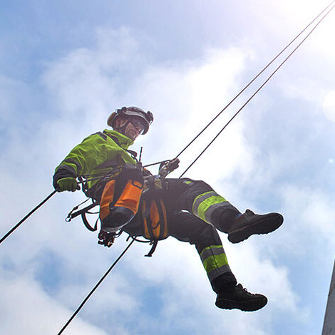
Tydzień Bezpieczeństwa 2020
Pamiętaj, że…
Drużyna Bezpiecznie się trzyma!

